Slide 1
Διαχείριση Δικτύων
Αγγελική Δηλάκη
Κωνσταντίνα Χατζηελευθερίου

Slide 2
Βήμα 1: Συλλογή Δεδομένων
Η συλλογή δεδομένων έγινε με χρήση των προγραμμάτων που προτείνονται στο μάθημα
Έγιναν μετρήσεις σε διάφορες ώρες της ημέρας, ώστε να μετρηθεί όσο γίνεται πιο αντικειμενικά ο φόρτος του δικτύου
Οι μετρήσεις αυτές αποθηκεύτηκαν σε αρχεία κειμένου ή comma separated values (.csv) αρχεία, τα οποία στη συνέχεια ενώθηκαν σε ένα αρχεία ανά πρόγραμμα καταγραφής
Για κάθε ένα από τα αρχεία αυτά, φτιάξαμε έναν πίνακα σε βάση δεδομένων Microsoft Access

Slide 3
Βήμα 2: Διασύνδεση της βάσης μέσω ODBC
Για την ευκολότερη διασύνδεση της βάσης δεδομένων με οποιοδήποτε πρόγραμμα, χρησιμοποιήσαμε τον driver του ODBC, ώστε να μπορούμε να συνδεθούμε ευκολότερα από ένα πρόγραμμα σε C++
Στην ονομασία της βάσης στον ODBC driver, χρησιμοποιήσαμε το όνομα ‘database’. Έτσι, σε κάθε σύνδεση που κάνουμε από το πρόγραμμα C++, θα του λέμε να συνδεθεί στη ‘database’ και αυτόματα ο ODBC driver θα μας παραπέμπει στη βάση δεδομένων που του ορίσαμε

Slide 4
Βήμα 3: Πρόγραμμα λήψης απόφασης
Το πρόγραμμα λήψης απόφασης για τη βελτιστοποίηση του δικτύου, γράφτηκε σε γλώσσα C++ με παραθυρικό περιβάλλον
Πρακτικά λαμβάνει την είσοδο του χρήστη που επιλέγει τα κριτήρια που θέλει να αναλυθούν, στη συνέχεια για τα κριτήρια αυτά συνδέεται με τα δεδομένα για να κάνει τις αντίστοιχες επερωτήσεις στη βάση δεδομένων και τέλος το πρόγραμμα εμφανίζει τις αντίστοιχες αποφάσεις του
Η έξοδος του προγράμματος είναι ένα html αρχείο, το οποίο εμφανίζεται αυτόματα με την ολοκλήρωση της εκτέλεσής του

Slide 5
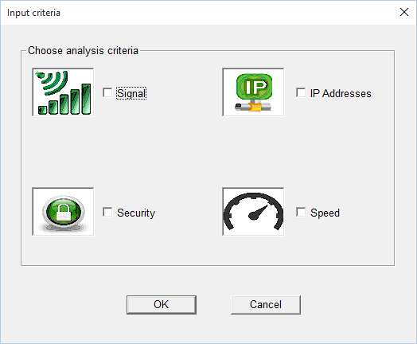
Βήμα 3.1: Είσοδος χρήστη
Η είσοδος του χρήστη αποτελείται από 4 checkboxes, καθένα από τα οποία αντιστοιχούν στις εξής κατηγορίες: σηματοδοσία, διευθυνσιοδότηση ΙΡ, ασφάλεια δικτύου και ταχύτητα δικτύου

Slide 6

Βήμα 3.2.1: Επερωτήσεις και επεξεργασία
Σηματοδοσία:
Ελέγχεται η μέση ισχύς λήψης ώστε να ελεγχθεί αν είναι ικανοποιητική ή όχι. Αυτό γίνεται με την εξής επερώτηση:
SELECT SSID, BSSID, AVG(Signal) AS Average
FROM XIRRUS
WHERE Connected="True"
GROUP BY SSID, BSSID;
Αν η μέση ισχύς λήψης είναι $≥$ $−45 dBm$, τότε κρίνουμε ότι δεν απαιτείται βελτιστοποίηση, διαφορετικά συνιστούμε επανέλεγχο της τοποθεσίας της κεραίας

Slide 7
Βήμα 3.2.2: Επερωτήσεις και επεξεργασία
Σηματοδοσία:
Ελέγχεται αν στα εντοπισμένα δίκτυα που είναι κοντά, υπάρχουν κάποια που λειτουργούν στην ίδια συχνότητα:
SELECT SSID, MAC_ADDRESS, MAX(AVERAGE_SIGNAL) AS ['Average Signal %'], SUM(DETECTION_COUNTER) AS ['Detected Count'], FREQUENCY
FROM WIRELESS
WHERE AVERAGE_SIGNAL >= 0.8 AND DETECTION_COUNTER > 10
GROUP BY SSID, MAC_ADDRESS, FREQUENCY
ORDER BY MAX(AVERAGE_SIGNAL) DESC;
Αν δεν υπάρχει κάποια κεραία στην ίδια συχνότητα, τότε κρίνουμε ότι δεν απαιτείται βελτιστοποίηση, διαφορετικά συνιστούμε επανέλεγχο της συχνότητας λειτουργίας της κεραίας

Slide 8
Βήμα 3.2.3: Επερωτήσεις και επεξεργασία
Διευθυνσιοδότηση ΙΡ:
Ελέγχεται αν στο τρέχον δίκτυο έχουν εντοπιστεί πολλές συσκευές, κάτι το οποίο θα συνιστούσε αλλαγή της διευθυνσιοδότησης:
SELECT IP, MAC_ADDRESS
FROM IPSCANNER
WHERE STATUS <> "Unknown"
GROUP BY IP, MAC_ADDRESS
ORDER BY IP;
Αν το πλήθος των διευθύνσεων είναι < 200, τότε κρίνουμε ότι δεν απαιτείται βελτιστοποίηση, διαφορετικά συνιστούμε επανέλεγχο της μάσκας του δικτύου (subnet mask)

Slide 9
Βήμα 3.2.4: Επερωτήσεις και επεξεργασία
Ασφάλεια δικτύου:
Ελέγχεται αν στο τρέχον δίκτυο υπάρχει κρυπτογράφηση δεδομένων, προκειμένου οι πληροφορίες να είναι ασφαλείς:
SELECT SSID, BSSID, ENCRYPTION, AUTH
FROM XIRRUS
WHERE Connected="True"
GROUP BY SSID, BSSID, ENCRYPTION, AUTH;
Αν το encryption δεν είναι None, δηλαδή αν υπάρχει κάποιου είδους κρυπτογράφηση, τότε κρίνουμε ότι δεν απαιτείται βελτιστοποίηση, διαφορετικά συνιστούμε επανέλεγχο της ασφάλειας του δικτύου

Slide 10
Βήμα 3.2.5: Επερωτήσεις και επεξεργασία
Ταχύτητα δικτύου:
Ελέγχεται αν στο τρέχον δίκτυο η ταχύτητα μετάδοσης δεδομένων είναι ικανοποιητική:
SELECT PHY_TYPES, MAX_SPEED
FROM WIRELESS
WHERE SSID=(SELECT DISTINCT SSID FROM XIRRUS WHERE Connected='True')
GROUP BY PHY_TYPES, MAX_SPEED;
Αν το πρωτόκολλο μετάδοσης είναι το 802.11g ή το 802.11n, τότε κρίνουμε ότι δεν απαιτείται βελτιστοποίηση, διαφορετικά συνιστούμε επανέλεγχο της ταχύτητας του δικτύου, διότι αυτή είναι το πολύ 11 Mbps

Slide 11
Βήμα 4: Αποτελέσματα προγράμματος
Όπως αναφέρθηκε, τα αποτελέσματα του προγράμματος είναι ένα αρχείο html που εμφανίζεται αυτόματα με την ολοκλήρωση της εκτέλεσης του προγράμματος
Το αρχείο αυτό αποτελείται από τόσα τμήματα, όσα αντίστοιχα κριτήρια ανάλυσης επέλεξε ο χρήστης στην αρχή (το πολύ 4)
Στη συνέχεια εμφανίζονται οι διάφορες επιλογές που είναι πιθανόν να εμφανιστούν στο χρήστη

Slide 12
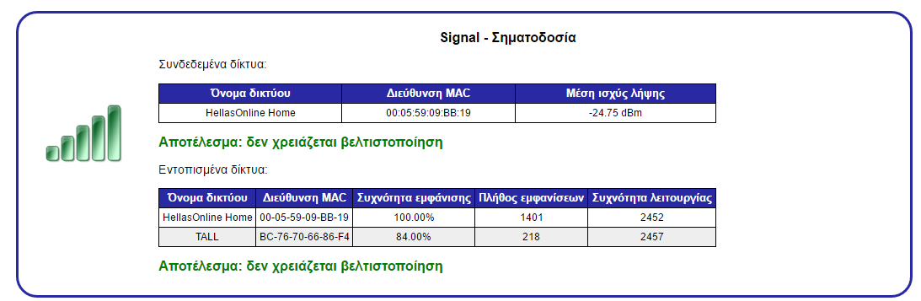
Βήμα 4.1.1: Αποτελέσματα σηματοδοσίας

Slide 13
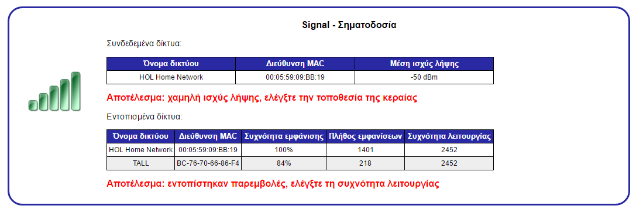
Βήμα 4.1.2: Αποτελέσματα σηματοδοσίας

Slide 14
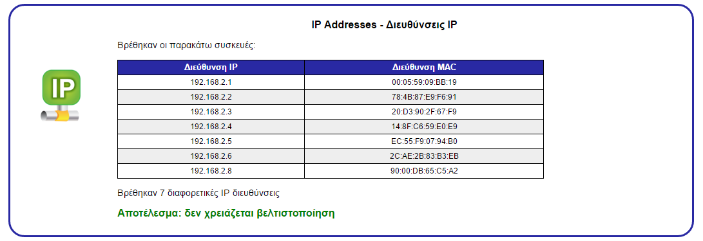
Βήμα 4.2: Αποτελέσματα διευθυνσιοδότησης

Slide 15
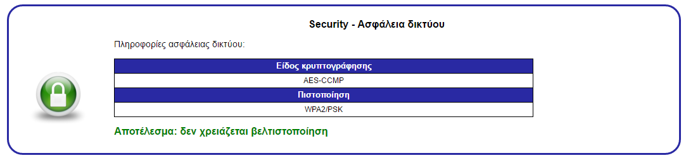
Βήμα 4.3: Αποτελέσματα ασφάλειας

Slide 16
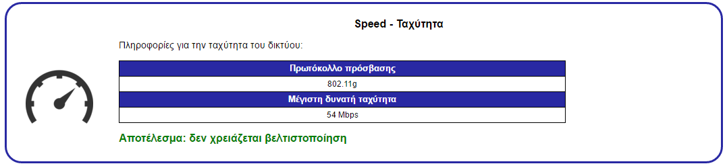
Βήμα 4.4: Αποτελέσματα ταχύτητας

Slide 17
Ευχαριστούμε!

